Slide 1

“Avances Proyecto FIRA”

Slide 2
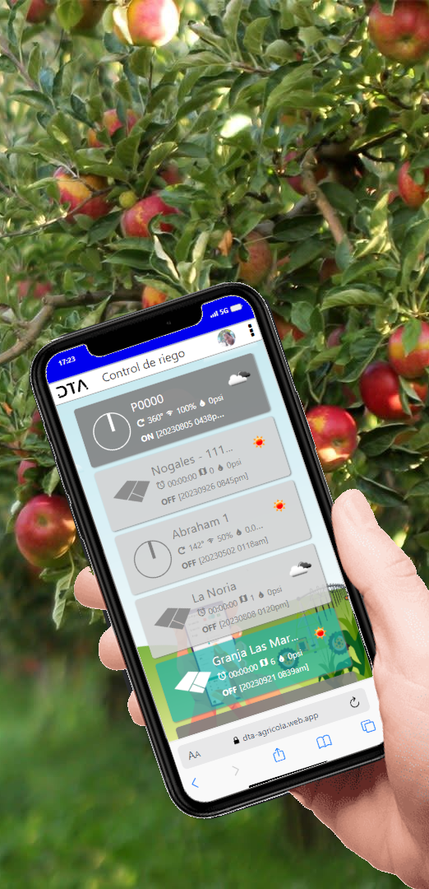


En creemos que es posible incrementar la productividad sin excesos en el consumo de los recursos naturales.
Producto sencillo, fácil de usar y accesible.
Monitoreo y control en tiempo real de todos los sistemas de riego desde la palma de la mano.

Slide 3
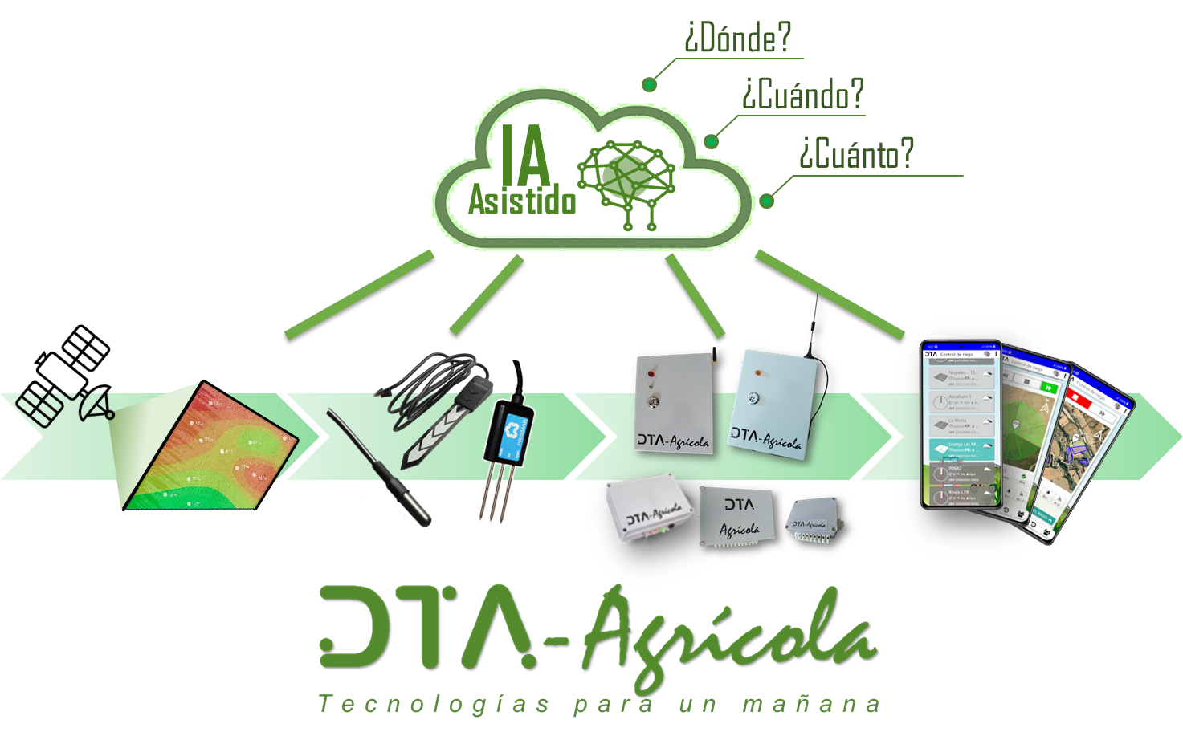

Slide 4




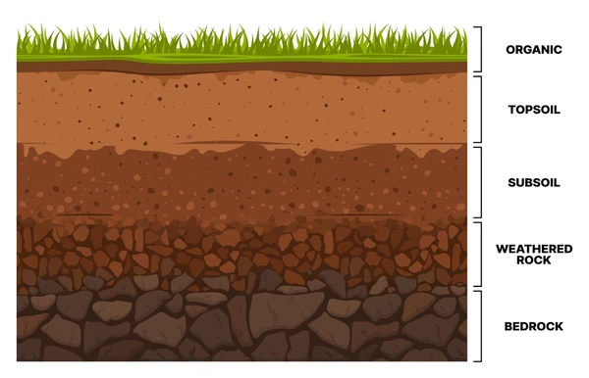


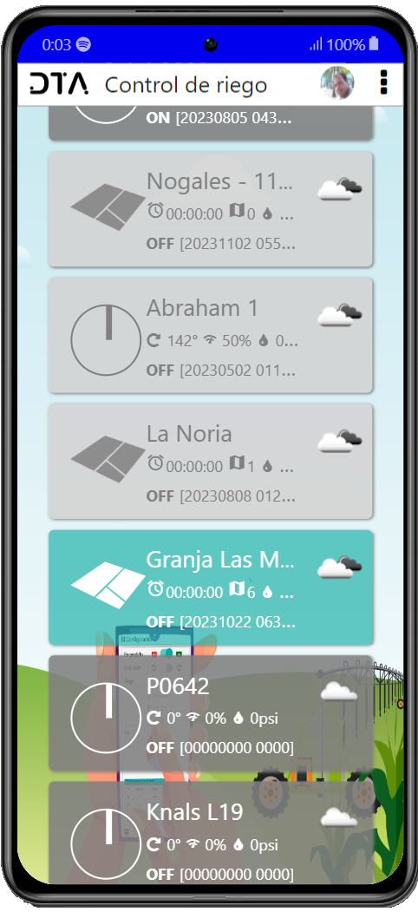
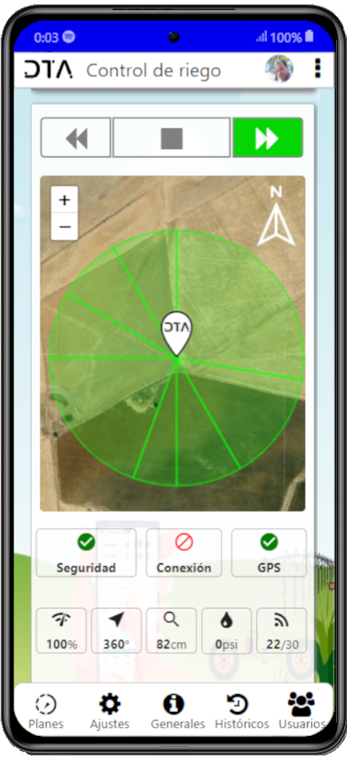
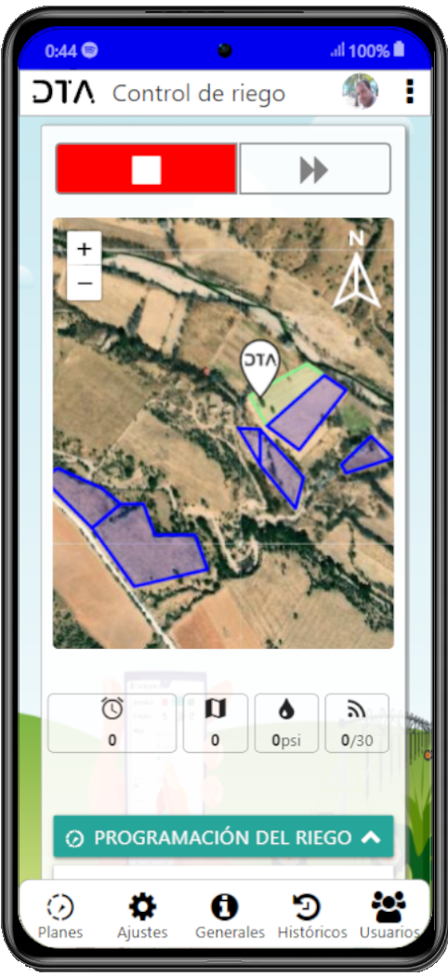
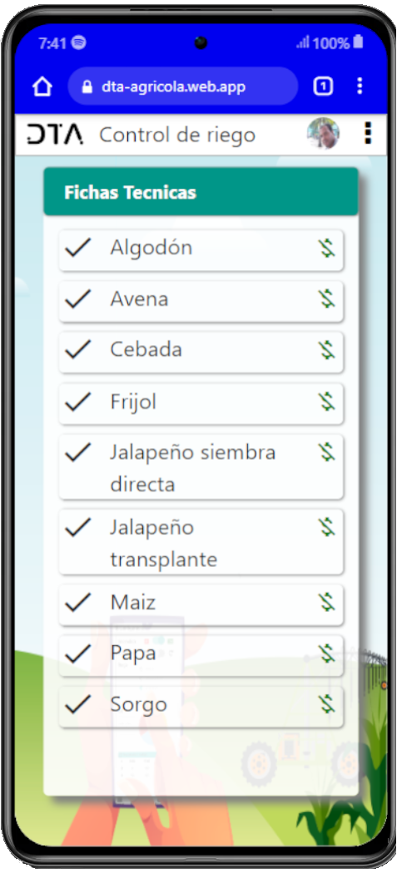

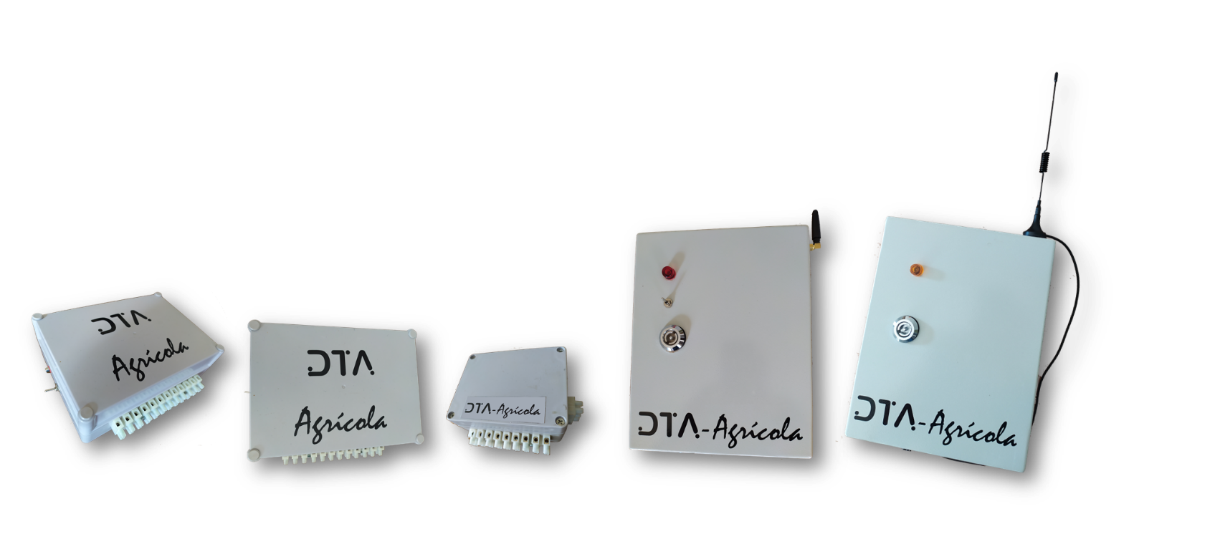


Selección del cultivo
Fecha de siembra
Ficha técnica del cultivo
Características del suelo
Plan de riego
Fase de crecimiento
Necesidades hídricas
Condiciones agroclimáticas
Realizar el riego
Monitoreo y control
Productor
20%
80%
Nuestra solución
Notes:
PivotControl: Control de pivotes.
PivotMonitor: Monitoreo de pivotes (versión Lite).
DripControl : Control de riego estacionario.
PumpControl: Control de bombas.

Slide 5
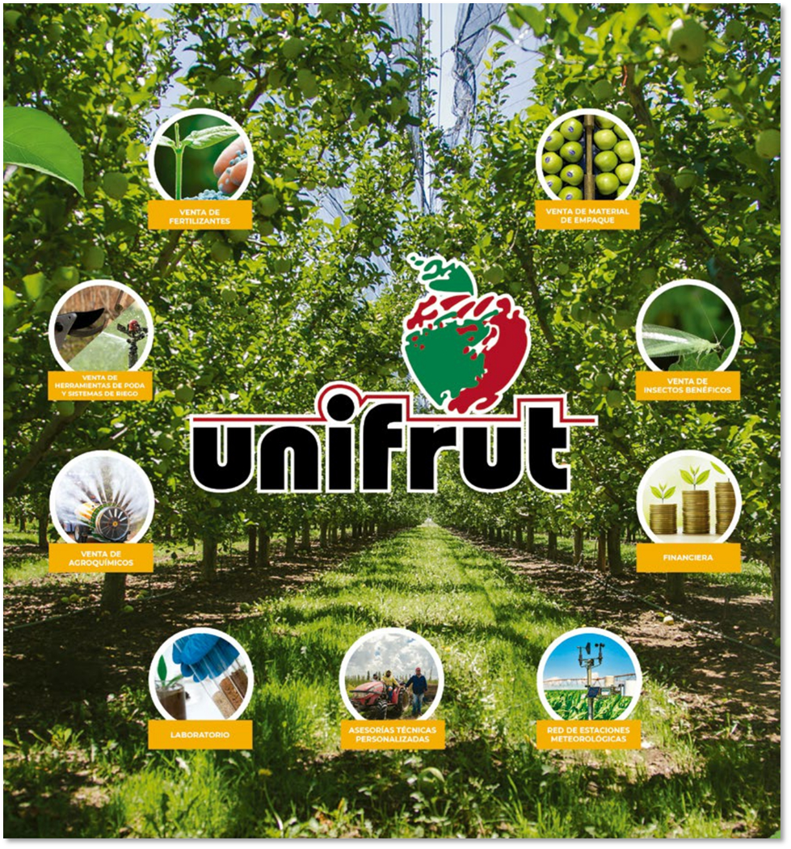

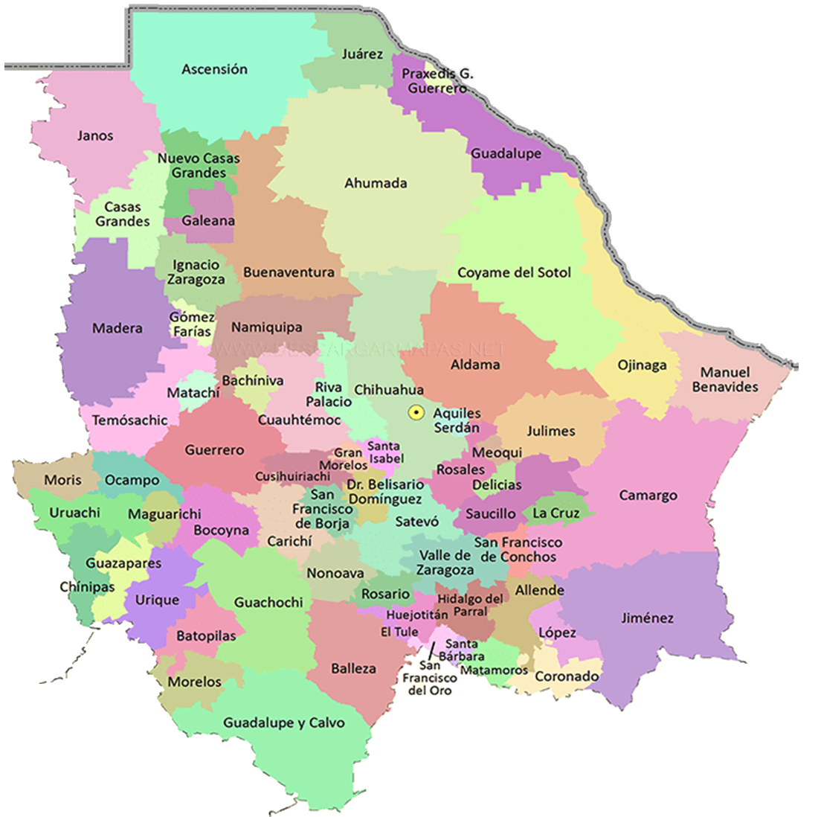






17 asociaciones
+3000
+35k ha
+475k Ton
+500 ha/año
Notes:
1. Personalización de servicios para los productores
Planes de riego personalizados: Diseñar programas específicos de riego para cada productor según sus características de suelo, cultivo y clima, optimizando el uso de agua.
Recomendaciones agronómicas específicas: Ofrecer asesoramiento técnico adaptado a la fase fenológica del cultivo y las condiciones del suelo.
Provisión de insumos inteligentes: Suministrar fertilizantes, enmiendas y tecnologías agrícolas específicas según los análisis de suelo y las necesidades del cultivo.
2. Desarrollo de innovación tecnológica
Implementación de agricultura de precisión: Proveer sensores para medir temperatura, humedad del suelo y calidad del agua en tiempo real, permitiendo a los productores ajustar su manejo de cultivos con precisión.
Software de gestión agrícola: Desarrollar o integrar plataformas digitales que analicen los datos recolectados y generen recomendaciones automatizadas para los productores.
Nuevas tecnologías de riego: Promover sistemas avanzados como riego por goteo o automatización del riego según datos climáticos y de humedad del suelo.
3. Sostenibilidad y eficiencia de recursos
Gestión hídrica regional: Identificar áreas donde los recursos hídricos son limitados para priorizar sistemas eficientes y reducir el desperdicio.
Promoción de prácticas regenerativas: Incentivar técnicas agrícolas que mejoren la salud del suelo, como el uso de cultivos de cobertura, reducción del laboreo y manejo integrado de plagas.
Certificaciones de sostenibilidad: Ayudar a los productores a obtener certificaciones (orgánica, Global GAP) basadas en prácticas sostenibles y eficientes.
4. Competitividad global
Selección de cultivos estratégicos: Ayudar a los productores a elegir variedades o cultivos más competitivos en el mercado internacional, considerando factores como las características del suelo, el clima y la demanda global.
Optimización de calidad: Usar los datos fenológicos y climáticos para intervenir en momentos críticos que aseguren la calidad del producto (por ejemplo, tamaño y sabor de los frutos).
Estudio de mercados: Correlacionar los datos de producción con tendencias de mercado para ajustar la oferta a las demandas globales.
5. Planeación y análisis estratégico
Predicción de rendimientos: Analizar los datos climáticos, de riego y de suelo para estimar rendimientos agrícolas y planificar la logística de comercialización.
Gestión del riesgo climático: Identificar riesgos asociados a variaciones de temperatura, sequías o lluvias extremas, y crear planes de mitigación para los productores.
Agrupación de recursos: Generar economías de escala al coordinar la compra de insumos y maquinaria según las necesidades comunes de los productores.
6. Investigación y desarrollo
Experimentación con nuevas técnicas: Probar nuevos métodos de cultivo, fertilización o riego basados en los datos recolectados, promoviendo la innovación en el sector agrícola.
Alianzas científicas: Colaborar con universidades o centros de investigación para desarrollar soluciones específicas que respondan a los desafíos de los productores.
Optimización de insumos: Desarrollar o seleccionar productos que maximicen el rendimiento según las condiciones específicas de los cultivos y suelos de los productores.
7. Educación y transferencia de conocimientos
Capacitación continua: Diseñar talleres o programas de capacitación basados en las mejores prácticas para riego, manejo del suelo y producción eficiente.
Comunicaciones personalizadas: Crear reportes periódicos para los productores que detallen el estado de su parcela y las recomendaciones para mejorar su manejo.
Cultura de innovación: Fomentar la adopción de tecnologías y prácticas innovadoras entre los productores mediante incentivos o demostraciones en campo.
8. Fortalecimiento de relaciones comerciales
Desarrollo de redes de colaboración: Establecer conexiones entre productores, comercializadores y exportadores para crear cadenas de valor más sólidas.
Planes de financiamiento: Crear esquemas financieros para que los productores puedan invertir en las tecnologías o servicios necesarios para ser más competitivos.
Acompañamiento técnico: Ser un socio estratégico que no solo provea insumos, sino que garantice el éxito de los cultivos mediante seguimiento y soporte técnico continuo.

Slide 6

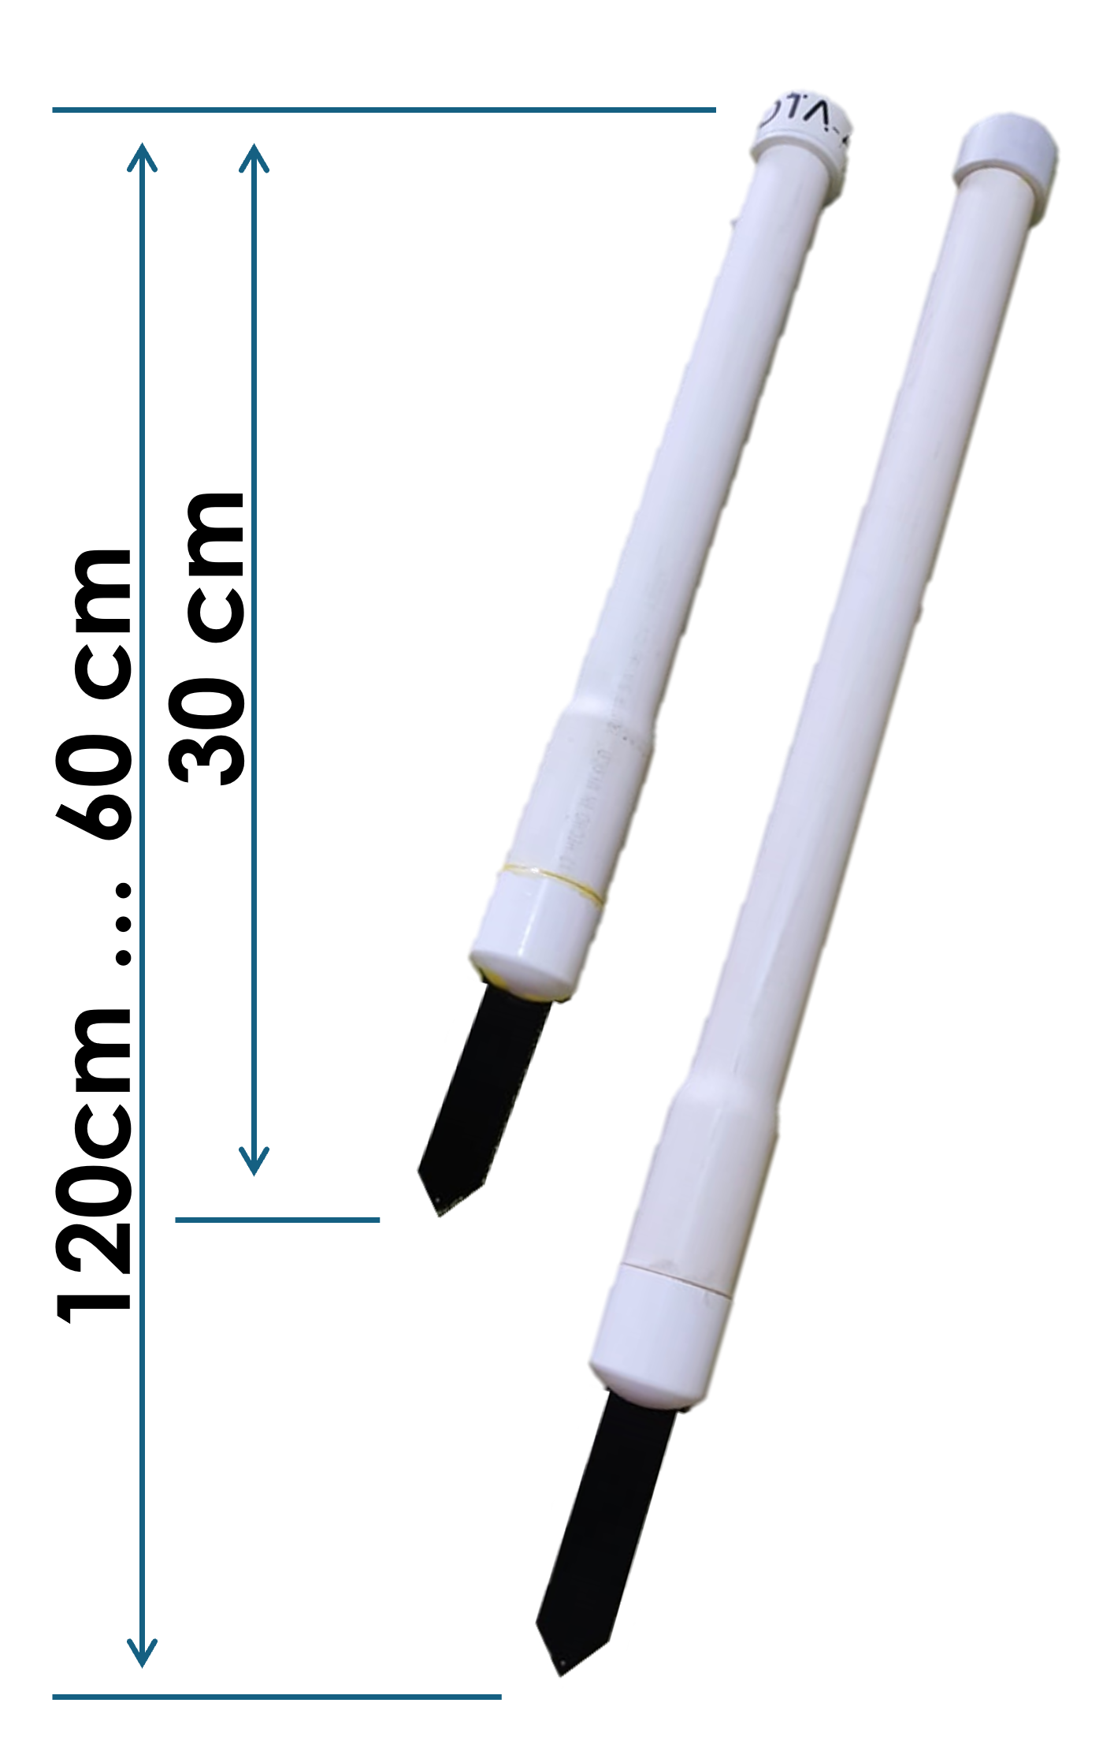
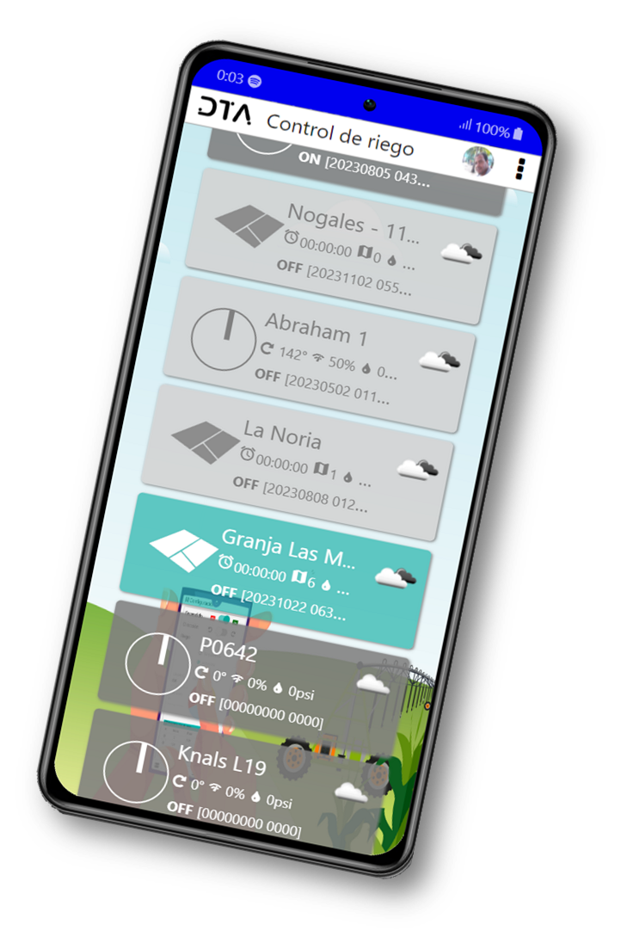
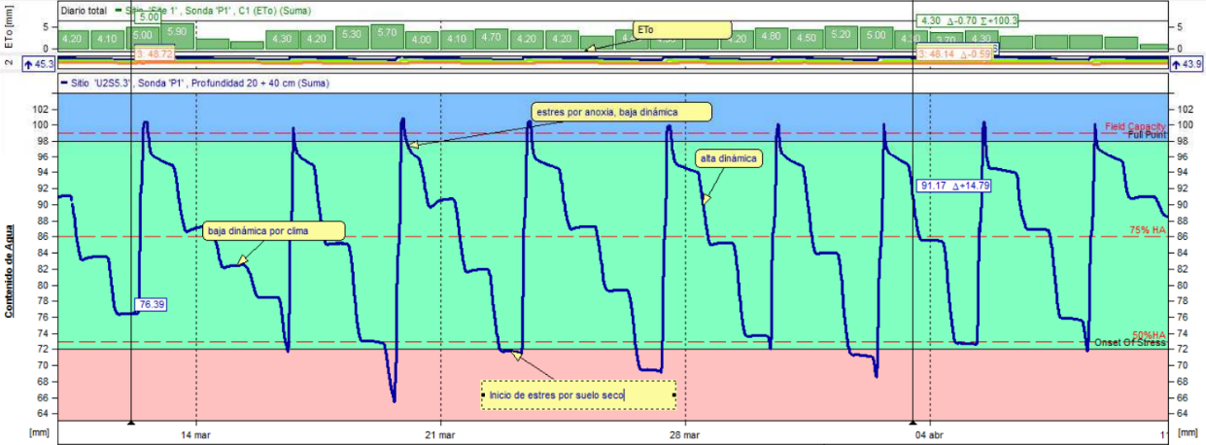
Humedad del suelo y la temperatura ambiente
Nuestras sondas están diseñadas para medir el contenido volumétrico de agua en el suelo del suelo a profundidades de 30 a 120cm y la temperatura ambiental para la prevención de heladas.
Notes:
1. Personalización de servicios para los productores
Planes de riego personalizados: Diseñar programas específicos de riego para cada productor según sus características de suelo, cultivo y clima, optimizando el uso de agua.
Recomendaciones agronómicas específicas: Ofrecer asesoramiento técnico adaptado a la fase fenológica del cultivo y las condiciones del suelo.
Provisión de insumos inteligentes: Suministrar fertilizantes, enmiendas y tecnologías agrícolas específicas según los análisis de suelo y las necesidades del cultivo.
2. Desarrollo de innovación tecnológica
Implementación de agricultura de precisión: Proveer sensores para medir temperatura, humedad del suelo y calidad del agua en tiempo real, permitiendo a los productores ajustar su manejo de cultivos con precisión.
Software de gestión agrícola: Desarrollar o integrar plataformas digitales que analicen los datos recolectados y generen recomendaciones automatizadas para los productores.
Nuevas tecnologías de riego: Promover sistemas avanzados como riego por goteo o automatización del riego según datos climáticos y de humedad del suelo.
3. Sostenibilidad y eficiencia de recursos
Gestión hídrica regional: Identificar áreas donde los recursos hídricos son limitados para priorizar sistemas eficientes y reducir el desperdicio.
Promoción de prácticas regenerativas: Incentivar técnicas agrícolas que mejoren la salud del suelo, como el uso de cultivos de cobertura, reducción del laboreo y manejo integrado de plagas.
Certificaciones de sostenibilidad: Ayudar a los productores a obtener certificaciones (orgánica, Global GAP) basadas en prácticas sostenibles y eficientes.
4. Competitividad global
Selección de cultivos estratégicos: Ayudar a los productores a elegir variedades o cultivos más competitivos en el mercado internacional, considerando factores como las características del suelo, el clima y la demanda global.
Optimización de calidad: Usar los datos fenológicos y climáticos para intervenir en momentos críticos que aseguren la calidad del producto (por ejemplo, tamaño y sabor de los frutos).
Estudio de mercados: Correlacionar los datos de producción con tendencias de mercado para ajustar la oferta a las demandas globales.
5. Planeación y análisis estratégico
Predicción de rendimientos: Analizar los datos climáticos, de riego y de suelo para estimar rendimientos agrícolas y planificar la logística de comercialización.
Gestión del riesgo climático: Identificar riesgos asociados a variaciones de temperatura, sequías o lluvias extremas, y crear planes de mitigación para los productores.
Agrupación de recursos: Generar economías de escala al coordinar la compra de insumos y maquinaria según las necesidades comunes de los productores.
6. Investigación y desarrollo
Experimentación con nuevas técnicas: Probar nuevos métodos de cultivo, fertilización o riego basados en los datos recolectados, promoviendo la innovación en el sector agrícola.
Alianzas científicas: Colaborar con universidades o centros de investigación para desarrollar soluciones específicas que respondan a los desafíos de los productores.
Optimización de insumos: Desarrollar o seleccionar productos que maximicen el rendimiento según las condiciones específicas de los cultivos y suelos de los productores.
7. Educación y transferencia de conocimientos
Capacitación continua: Diseñar talleres o programas de capacitación basados en las mejores prácticas para riego, manejo del suelo y producción eficiente.
Comunicaciones personalizadas: Crear reportes periódicos para los productores que detallen el estado de su parcela y las recomendaciones para mejorar su manejo.
Cultura de innovación: Fomentar la adopción de tecnologías y prácticas innovadoras entre los productores mediante incentivos o demostraciones en campo.
8. Fortalecimiento de relaciones comerciales
Desarrollo de redes de colaboración: Establecer conexiones entre productores, comercializadores y exportadores para crear cadenas de valor más sólidas.
Planes de financiamiento: Crear esquemas financieros para que los productores puedan invertir en las tecnologías o servicios necesarios para ser más competitivos.
Acompañamiento técnico: Ser un socio estratégico que no solo provea insumos, sino que garantice el éxito de los cultivos mediante seguimiento y soporte técnico continuo.

Slide 7
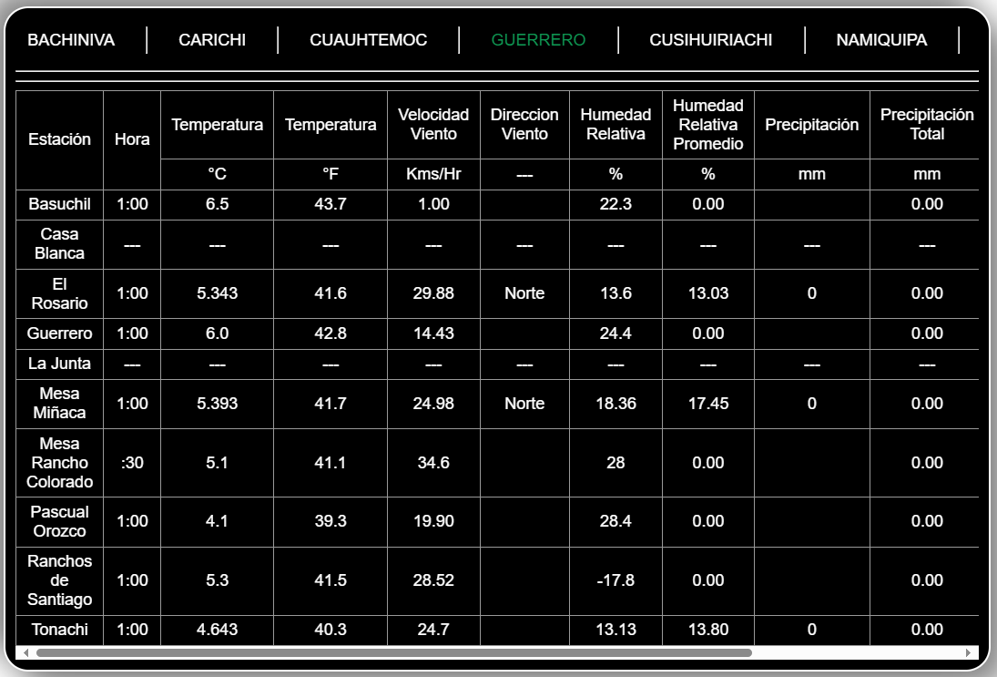
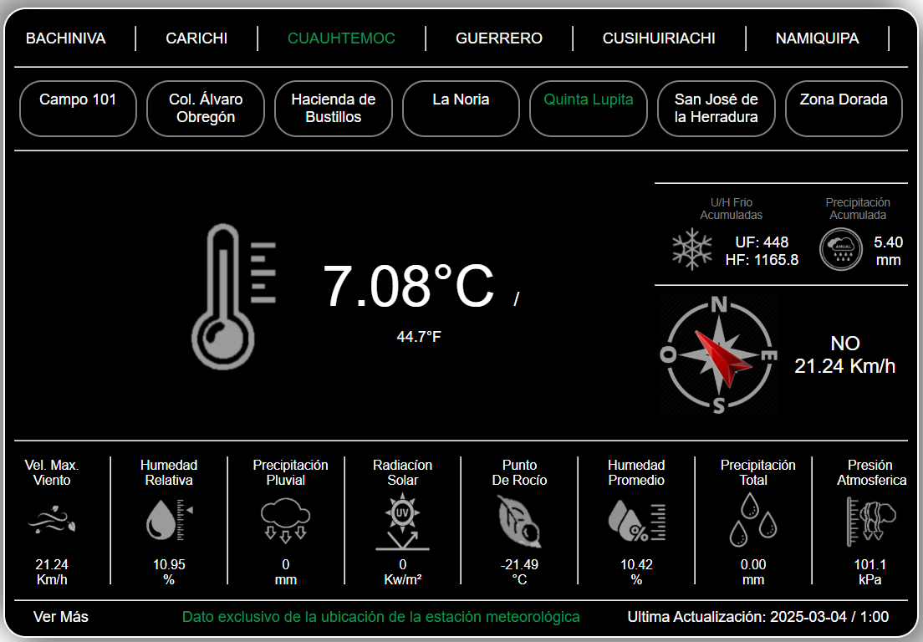
Alto nivel de integración
Notes:
1. Personalización de servicios para los productores
Planes de riego personalizados: Diseñar programas específicos de riego para cada productor según sus características de suelo, cultivo y clima, optimizando el uso de agua.
Recomendaciones agronómicas específicas: Ofrecer asesoramiento técnico adaptado a la fase fenológica del cultivo y las condiciones del suelo.
Provisión de insumos inteligentes: Suministrar fertilizantes, enmiendas y tecnologías agrícolas específicas según los análisis de suelo y las necesidades del cultivo.
2. Desarrollo de innovación tecnológica
Implementación de agricultura de precisión: Proveer sensores para medir temperatura, humedad del suelo y calidad del agua en tiempo real, permitiendo a los productores ajustar su manejo de cultivos con precisión.
Software de gestión agrícola: Desarrollar o integrar plataformas digitales que analicen los datos recolectados y generen recomendaciones automatizadas para los productores.
Nuevas tecnologías de riego: Promover sistemas avanzados como riego por goteo o automatización del riego según datos climáticos y de humedad del suelo.
3. Sostenibilidad y eficiencia de recursos
Gestión hídrica regional: Identificar áreas donde los recursos hídricos son limitados para priorizar sistemas eficientes y reducir el desperdicio.
Promoción de prácticas regenerativas: Incentivar técnicas agrícolas que mejoren la salud del suelo, como el uso de cultivos de cobertura, reducción del laboreo y manejo integrado de plagas.
Certificaciones de sostenibilidad: Ayudar a los productores a obtener certificaciones (orgánica, Global GAP) basadas en prácticas sostenibles y eficientes.
4. Competitividad global
Selección de cultivos estratégicos: Ayudar a los productores a elegir variedades o cultivos más competitivos en el mercado internacional, considerando factores como las características del suelo, el clima y la demanda global.
Optimización de calidad: Usar los datos fenológicos y climáticos para intervenir en momentos críticos que aseguren la calidad del producto (por ejemplo, tamaño y sabor de los frutos).
Estudio de mercados: Correlacionar los datos de producción con tendencias de mercado para ajustar la oferta a las demandas globales.
5. Planeación y análisis estratégico
Predicción de rendimientos: Analizar los datos climáticos, de riego y de suelo para estimar rendimientos agrícolas y planificar la logística de comercialización.
Gestión del riesgo climático: Identificar riesgos asociados a variaciones de temperatura, sequías o lluvias extremas, y crear planes de mitigación para los productores.
Agrupación de recursos: Generar economías de escala al coordinar la compra de insumos y maquinaria según las necesidades comunes de los productores.
6. Investigación y desarrollo
Experimentación con nuevas técnicas: Probar nuevos métodos de cultivo, fertilización o riego basados en los datos recolectados, promoviendo la innovación en el sector agrícola.
Alianzas científicas: Colaborar con universidades o centros de investigación para desarrollar soluciones específicas que respondan a los desafíos de los productores.
Optimización de insumos: Desarrollar o seleccionar productos que maximicen el rendimiento según las condiciones específicas de los cultivos y suelos de los productores.
7. Educación y transferencia de conocimientos
Capacitación continua: Diseñar talleres o programas de capacitación basados en las mejores prácticas para riego, manejo del suelo y producción eficiente.
Comunicaciones personalizadas: Crear reportes periódicos para los productores que detallen el estado de su parcela y las recomendaciones para mejorar su manejo.
Cultura de innovación: Fomentar la adopción de tecnologías y prácticas innovadoras entre los productores mediante incentivos o demostraciones en campo.
8. Fortalecimiento de relaciones comerciales
Desarrollo de redes de colaboración: Establecer conexiones entre productores, comercializadores y exportadores para crear cadenas de valor más sólidas.
Planes de financiamiento: Crear esquemas financieros para que los productores puedan invertir en las tecnologías o servicios necesarios para ser más competitivos.
Acompañamiento técnico: Ser un socio estratégico que no solo provea insumos, sino que garantice el éxito de los cultivos mediante seguimiento y soporte técnico continuo.

Slide 8
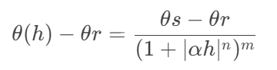
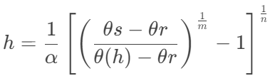
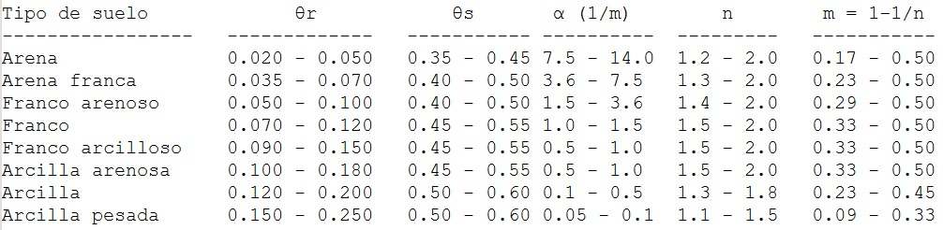
Decisiones informadas
Fase fenológica | VWC ideal (%) | Succión matricial (h) ideal (kPa)
Brote y floración | 25 - 35 | 10 - 30
Cuajado de frutos | 25 - 35 | 10 - 30
Crecimiento de frutos | 25 - 35 | 10 - 30
Maduración de frutos | 20 - 30 | 30 - 50
Cosecha y post-cosecha | 20 - 30 | 30 - 50
Dormancia (invierno) | 15 - 25 | 50 - 100
Manejo del riego: ¿cuándo el suelo está demasiado seco y necesita riego?
Disponibilidad de agua para las plantas: ¿las plantas pueden extraer el agua?
Planificación agrícola: ¿cómo el suelo retiene y libera agua?
Notes:
1. Personalización de servicios para los productores
Planes de riego personalizados: Diseñar programas específicos de riego para cada productor según sus características de suelo, cultivo y clima, optimizando el uso de agua.
Recomendaciones agronómicas específicas: Ofrecer asesoramiento técnico adaptado a la fase fenológica del cultivo y las condiciones del suelo.
Provisión de insumos inteligentes: Suministrar fertilizantes, enmiendas y tecnologías agrícolas específicas según los análisis de suelo y las necesidades del cultivo.
2. Desarrollo de innovación tecnológica
Implementación de agricultura de precisión: Proveer sensores para medir temperatura, humedad del suelo y calidad del agua en tiempo real, permitiendo a los productores ajustar su manejo de cultivos con precisión.
Software de gestión agrícola: Desarrollar o integrar plataformas digitales que analicen los datos recolectados y generen recomendaciones automatizadas para los productores.
Nuevas tecnologías de riego: Promover sistemas avanzados como riego por goteo o automatización del riego según datos climáticos y de humedad del suelo.
3. Sostenibilidad y eficiencia de recursos
Gestión hídrica regional: Identificar áreas donde los recursos hídricos son limitados para priorizar sistemas eficientes y reducir el desperdicio.
Promoción de prácticas regenerativas: Incentivar técnicas agrícolas que mejoren la salud del suelo, como el uso de cultivos de cobertura, reducción del laboreo y manejo integrado de plagas.
Certificaciones de sostenibilidad: Ayudar a los productores a obtener certificaciones (orgánica, Global GAP) basadas en prácticas sostenibles y eficientes.
4. Competitividad global
Selección de cultivos estratégicos: Ayudar a los productores a elegir variedades o cultivos más competitivos en el mercado internacional, considerando factores como las características del suelo, el clima y la demanda global.
Optimización de calidad: Usar los datos fenológicos y climáticos para intervenir en momentos críticos que aseguren la calidad del producto (por ejemplo, tamaño y sabor de los frutos).
Estudio de mercados: Correlacionar los datos de producción con tendencias de mercado para ajustar la oferta a las demandas globales.
5. Planeación y análisis estratégico
Predicción de rendimientos: Analizar los datos climáticos, de riego y de suelo para estimar rendimientos agrícolas y planificar la logística de comercialización.
Gestión del riesgo climático: Identificar riesgos asociados a variaciones de temperatura, sequías o lluvias extremas, y crear planes de mitigación para los productores.
Agrupación de recursos: Generar economías de escala al coordinar la compra de insumos y maquinaria según las necesidades comunes de los productores.
6. Investigación y desarrollo
Experimentación con nuevas técnicas: Probar nuevos métodos de cultivo, fertilización o riego basados en los datos recolectados, promoviendo la innovación en el sector agrícola.
Alianzas científicas: Colaborar con universidades o centros de investigación para desarrollar soluciones específicas que respondan a los desafíos de los productores.
Optimización de insumos: Desarrollar o seleccionar productos que maximicen el rendimiento según las condiciones específicas de los cultivos y suelos de los productores.
7. Educación y transferencia de conocimientos
Capacitación continua: Diseñar talleres o programas de capacitación basados en las mejores prácticas para riego, manejo del suelo y producción eficiente.
Comunicaciones personalizadas: Crear reportes periódicos para los productores que detallen el estado de su parcela y las recomendaciones para mejorar su manejo.
Cultura de innovación: Fomentar la adopción de tecnologías y prácticas innovadoras entre los productores mediante incentivos o demostraciones en campo.
8. Fortalecimiento de relaciones comerciales
Desarrollo de redes de colaboración: Establecer conexiones entre productores, comercializadores y exportadores para crear cadenas de valor más sólidas.
Planes de financiamiento: Crear esquemas financieros para que los productores puedan invertir en las tecnologías o servicios necesarios para ser más competitivos.
Acompañamiento técnico: Ser un socio estratégico que no solo provea insumos, sino que garantice el éxito de los cultivos mediante seguimiento y soporte técnico continuo.

Slide 9
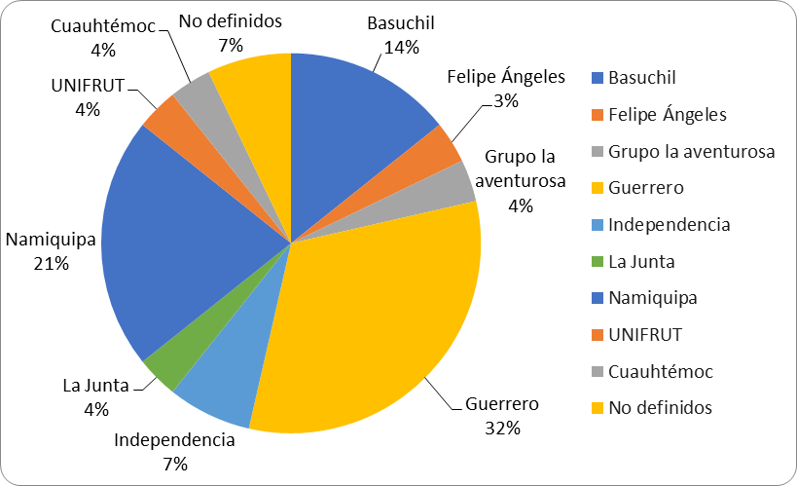
Distribución de productores beneficiados
Notes:
1. Personalización de servicios para los productores
Planes de riego personalizados: Diseñar programas específicos de riego para cada productor según sus características de suelo, cultivo y clima, optimizando el uso de agua.
Recomendaciones agronómicas específicas: Ofrecer asesoramiento técnico adaptado a la fase fenológica del cultivo y las condiciones del suelo.
Provisión de insumos inteligentes: Suministrar fertilizantes, enmiendas y tecnologías agrícolas específicas según los análisis de suelo y las necesidades del cultivo.
2. Desarrollo de innovación tecnológica
Implementación de agricultura de precisión: Proveer sensores para medir temperatura, humedad del suelo y calidad del agua en tiempo real, permitiendo a los productores ajustar su manejo de cultivos con precisión.
Software de gestión agrícola: Desarrollar o integrar plataformas digitales que analicen los datos recolectados y generen recomendaciones automatizadas para los productores.
Nuevas tecnologías de riego: Promover sistemas avanzados como riego por goteo o automatización del riego según datos climáticos y de humedad del suelo.
3. Sostenibilidad y eficiencia de recursos
Gestión hídrica regional: Identificar áreas donde los recursos hídricos son limitados para priorizar sistemas eficientes y reducir el desperdicio.
Promoción de prácticas regenerativas: Incentivar técnicas agrícolas que mejoren la salud del suelo, como el uso de cultivos de cobertura, reducción del laboreo y manejo integrado de plagas.
Certificaciones de sostenibilidad: Ayudar a los productores a obtener certificaciones (orgánica, Global GAP) basadas en prácticas sostenibles y eficientes.
4. Competitividad global
Selección de cultivos estratégicos: Ayudar a los productores a elegir variedades o cultivos más competitivos en el mercado internacional, considerando factores como las características del suelo, el clima y la demanda global.
Optimización de calidad: Usar los datos fenológicos y climáticos para intervenir en momentos críticos que aseguren la calidad del producto (por ejemplo, tamaño y sabor de los frutos).
Estudio de mercados: Correlacionar los datos de producción con tendencias de mercado para ajustar la oferta a las demandas globales.
5. Planeación y análisis estratégico
Predicción de rendimientos: Analizar los datos climáticos, de riego y de suelo para estimar rendimientos agrícolas y planificar la logística de comercialización.
Gestión del riesgo climático: Identificar riesgos asociados a variaciones de temperatura, sequías o lluvias extremas, y crear planes de mitigación para los productores.
Agrupación de recursos: Generar economías de escala al coordinar la compra de insumos y maquinaria según las necesidades comunes de los productores.
6. Investigación y desarrollo
Experimentación con nuevas técnicas: Probar nuevos métodos de cultivo, fertilización o riego basados en los datos recolectados, promoviendo la innovación en el sector agrícola.
Alianzas científicas: Colaborar con universidades o centros de investigación para desarrollar soluciones específicas que respondan a los desafíos de los productores.
Optimización de insumos: Desarrollar o seleccionar productos que maximicen el rendimiento según las condiciones específicas de los cultivos y suelos de los productores.
7. Educación y transferencia de conocimientos
Capacitación continua: Diseñar talleres o programas de capacitación basados en las mejores prácticas para riego, manejo del suelo y producción eficiente.
Comunicaciones personalizadas: Crear reportes periódicos para los productores que detallen el estado de su parcela y las recomendaciones para mejorar su manejo.
Cultura de innovación: Fomentar la adopción de tecnologías y prácticas innovadoras entre los productores mediante incentivos o demostraciones en campo.
8. Fortalecimiento de relaciones comerciales
Desarrollo de redes de colaboración: Establecer conexiones entre productores, comercializadores y exportadores para crear cadenas de valor más sólidas.
Planes de financiamiento: Crear esquemas financieros para que los productores puedan invertir en las tecnologías o servicios necesarios para ser más competitivos.
Acompañamiento técnico: Ser un socio estratégico que no solo provea insumos, sino que garantice el éxito de los cultivos mediante seguimiento y soporte técnico continuo.

Slide 10
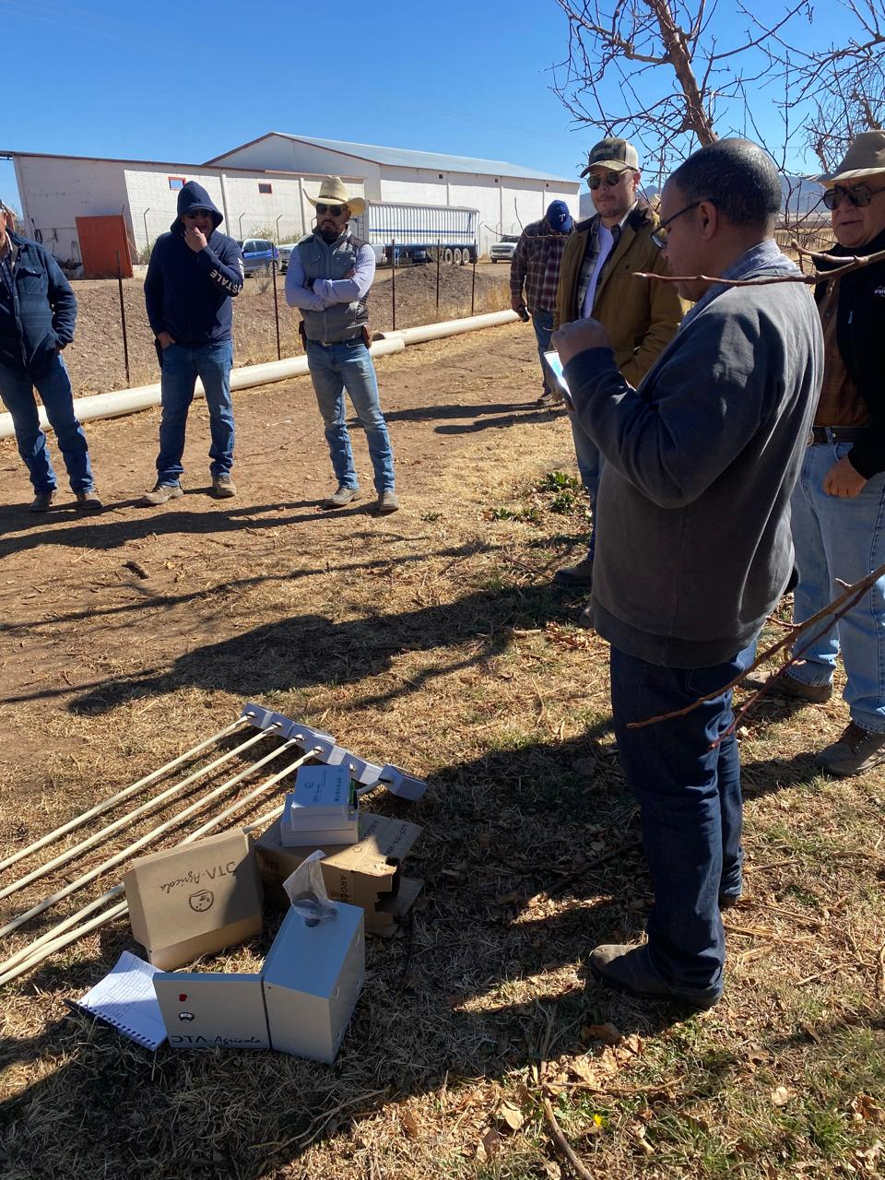
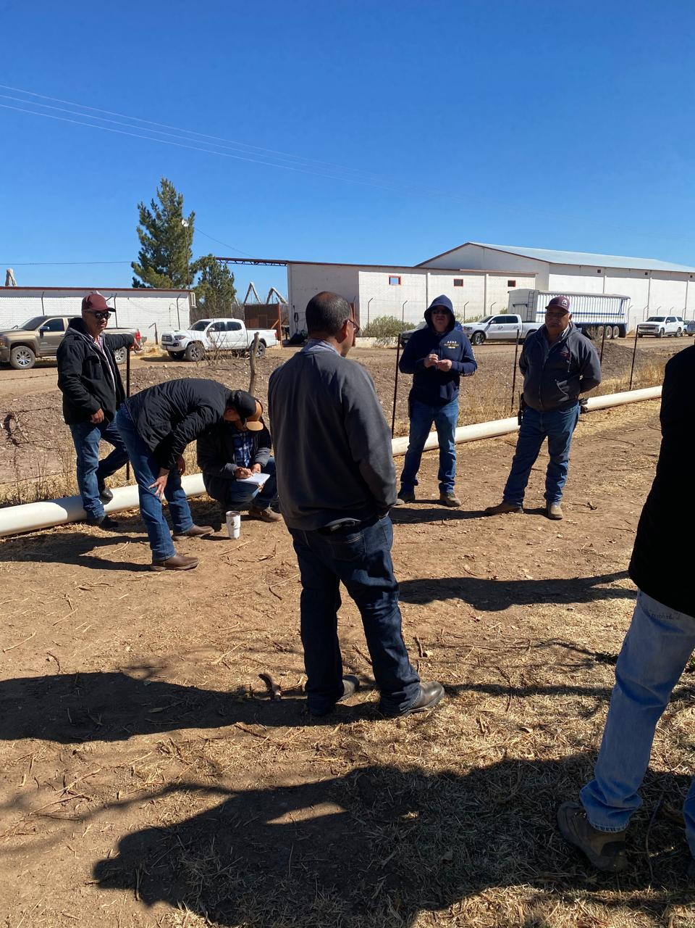
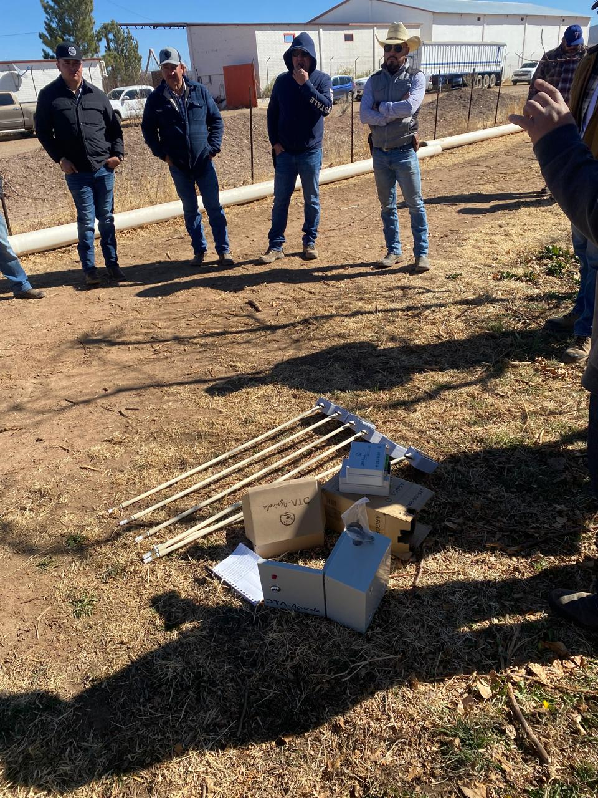
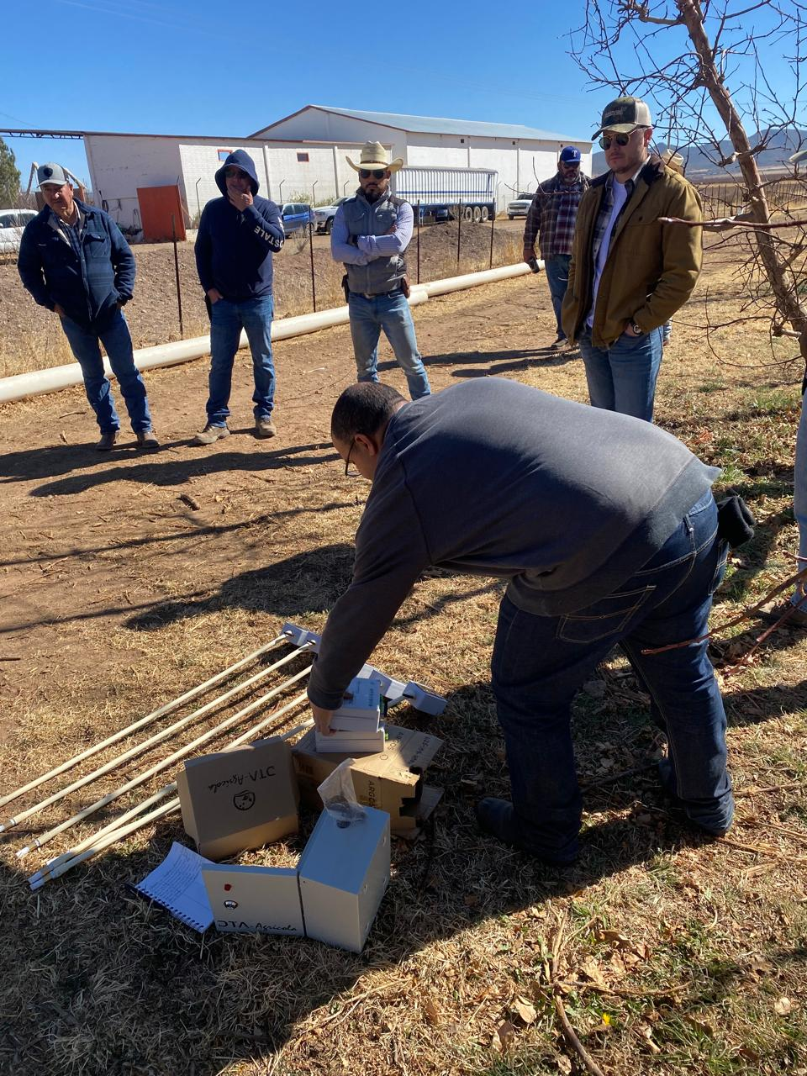
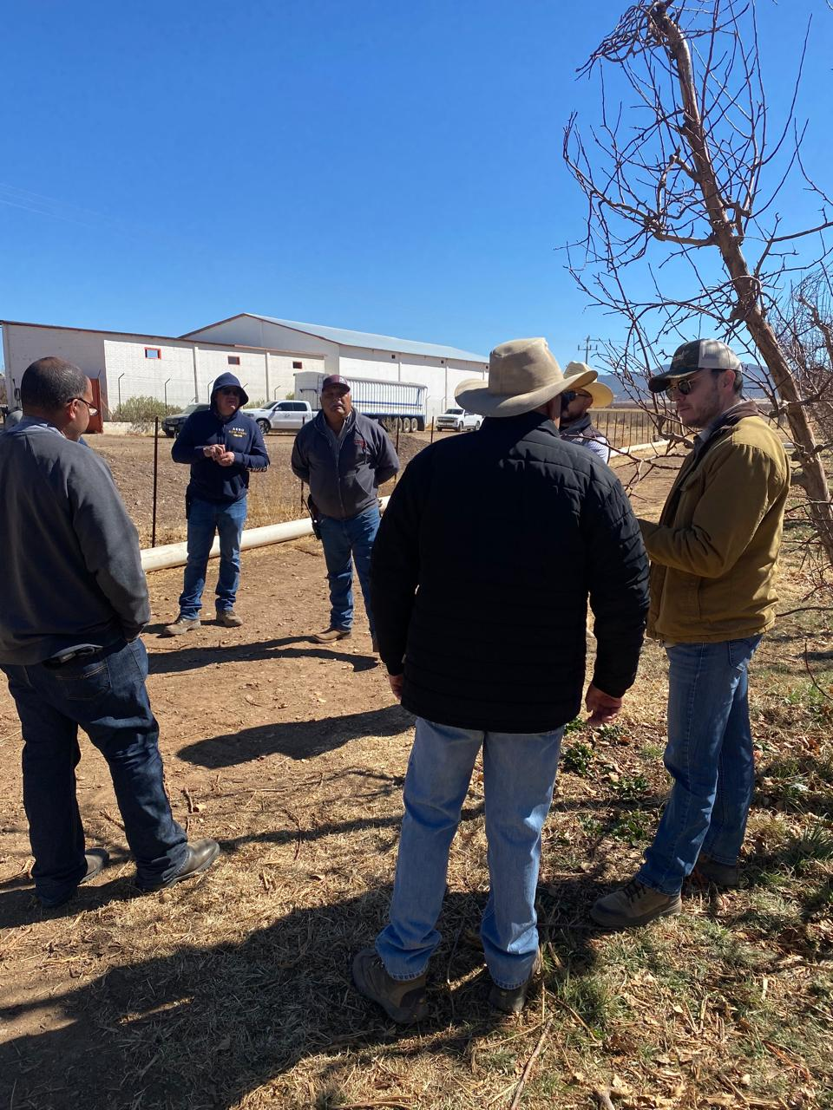
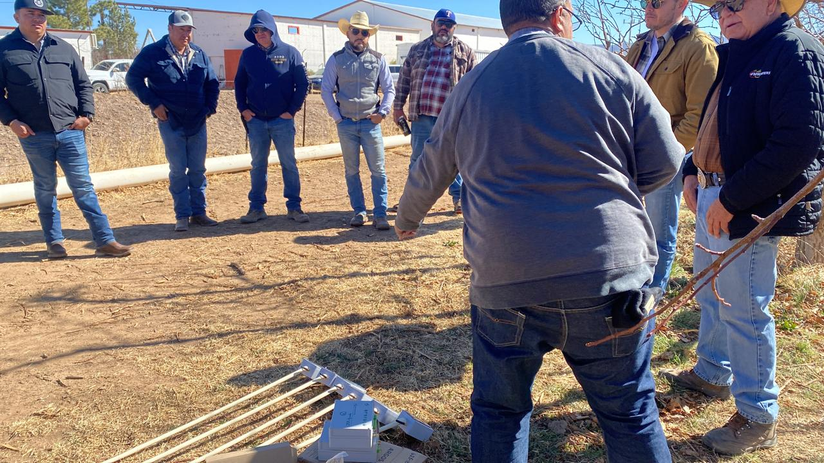
Notes:
1. Personalización de servicios para los productores
Planes de riego personalizados: Diseñar programas específicos de riego para cada productor según sus características de suelo, cultivo y clima, optimizando el uso de agua.
Recomendaciones agronómicas específicas: Ofrecer asesoramiento técnico adaptado a la fase fenológica del cultivo y las condiciones del suelo.
Provisión de insumos inteligentes: Suministrar fertilizantes, enmiendas y tecnologías agrícolas específicas según los análisis de suelo y las necesidades del cultivo.
2. Desarrollo de innovación tecnológica
Implementación de agricultura de precisión: Proveer sensores para medir temperatura, humedad del suelo y calidad del agua en tiempo real, permitiendo a los productores ajustar su manejo de cultivos con precisión.
Software de gestión agrícola: Desarrollar o integrar plataformas digitales que analicen los datos recolectados y generen recomendaciones automatizadas para los productores.
Nuevas tecnologías de riego: Promover sistemas avanzados como riego por goteo o automatización del riego según datos climáticos y de humedad del suelo.
3. Sostenibilidad y eficiencia de recursos
Gestión hídrica regional: Identificar áreas donde los recursos hídricos son limitados para priorizar sistemas eficientes y reducir el desperdicio.
Promoción de prácticas regenerativas: Incentivar técnicas agrícolas que mejoren la salud del suelo, como el uso de cultivos de cobertura, reducción del laboreo y manejo integrado de plagas.
Certificaciones de sostenibilidad: Ayudar a los productores a obtener certificaciones (orgánica, Global GAP) basadas en prácticas sostenibles y eficientes.
4. Competitividad global
Selección de cultivos estratégicos: Ayudar a los productores a elegir variedades o cultivos más competitivos en el mercado internacional, considerando factores como las características del suelo, el clima y la demanda global.
Optimización de calidad: Usar los datos fenológicos y climáticos para intervenir en momentos críticos que aseguren la calidad del producto (por ejemplo, tamaño y sabor de los frutos).
Estudio de mercados: Correlacionar los datos de producción con tendencias de mercado para ajustar la oferta a las demandas globales.
5. Planeación y análisis estratégico
Predicción de rendimientos: Analizar los datos climáticos, de riego y de suelo para estimar rendimientos agrícolas y planificar la logística de comercialización.
Gestión del riesgo climático: Identificar riesgos asociados a variaciones de temperatura, sequías o lluvias extremas, y crear planes de mitigación para los productores.
Agrupación de recursos: Generar economías de escala al coordinar la compra de insumos y maquinaria según las necesidades comunes de los productores.
6. Investigación y desarrollo
Experimentación con nuevas técnicas: Probar nuevos métodos de cultivo, fertilización o riego basados en los datos recolectados, promoviendo la innovación en el sector agrícola.
Alianzas científicas: Colaborar con universidades o centros de investigación para desarrollar soluciones específicas que respondan a los desafíos de los productores.
Optimización de insumos: Desarrollar o seleccionar productos que maximicen el rendimiento según las condiciones específicas de los cultivos y suelos de los productores.
7. Educación y transferencia de conocimientos
Capacitación continua: Diseñar talleres o programas de capacitación basados en las mejores prácticas para riego, manejo del suelo y producción eficiente.
Comunicaciones personalizadas: Crear reportes periódicos para los productores que detallen el estado de su parcela y las recomendaciones para mejorar su manejo.
Cultura de innovación: Fomentar la adopción de tecnologías y prácticas innovadoras entre los productores mediante incentivos o demostraciones en campo.
8. Fortalecimiento de relaciones comerciales
Desarrollo de redes de colaboración: Establecer conexiones entre productores, comercializadores y exportadores para crear cadenas de valor más sólidas.
Planes de financiamiento: Crear esquemas financieros para que los productores puedan invertir en las tecnologías o servicios necesarios para ser más competitivos.
Acompañamiento técnico: Ser un socio estratégico que no solo provea insumos, sino que garantice el éxito de los cultivos mediante seguimiento y soporte técnico continuo.

Slide 11
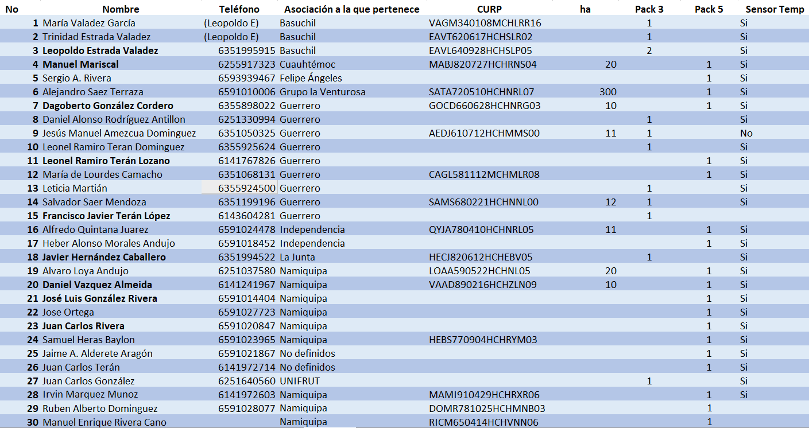
Notes:
1. Personalización de servicios para los productores
Planes de riego personalizados: Diseñar programas específicos de riego para cada productor según sus características de suelo, cultivo y clima, optimizando el uso de agua.
Recomendaciones agronómicas específicas: Ofrecer asesoramiento técnico adaptado a la fase fenológica del cultivo y las condiciones del suelo.
Provisión de insumos inteligentes: Suministrar fertilizantes, enmiendas y tecnologías agrícolas específicas según los análisis de suelo y las necesidades del cultivo.
2. Desarrollo de innovación tecnológica
Implementación de agricultura de precisión: Proveer sensores para medir temperatura, humedad del suelo y calidad del agua en tiempo real, permitiendo a los productores ajustar su manejo de cultivos con precisión.
Software de gestión agrícola: Desarrollar o integrar plataformas digitales que analicen los datos recolectados y generen recomendaciones automatizadas para los productores.
Nuevas tecnologías de riego: Promover sistemas avanzados como riego por goteo o automatización del riego según datos climáticos y de humedad del suelo.
3. Sostenibilidad y eficiencia de recursos
Gestión hídrica regional: Identificar áreas donde los recursos hídricos son limitados para priorizar sistemas eficientes y reducir el desperdicio.
Promoción de prácticas regenerativas: Incentivar técnicas agrícolas que mejoren la salud del suelo, como el uso de cultivos de cobertura, reducción del laboreo y manejo integrado de plagas.
Certificaciones de sostenibilidad: Ayudar a los productores a obtener certificaciones (orgánica, Global GAP) basadas en prácticas sostenibles y eficientes.
4. Competitividad global
Selección de cultivos estratégicos: Ayudar a los productores a elegir variedades o cultivos más competitivos en el mercado internacional, considerando factores como las características del suelo, el clima y la demanda global.
Optimización de calidad: Usar los datos fenológicos y climáticos para intervenir en momentos críticos que aseguren la calidad del producto (por ejemplo, tamaño y sabor de los frutos).
Estudio de mercados: Correlacionar los datos de producción con tendencias de mercado para ajustar la oferta a las demandas globales.
5. Planeación y análisis estratégico
Predicción de rendimientos: Analizar los datos climáticos, de riego y de suelo para estimar rendimientos agrícolas y planificar la logística de comercialización.
Gestión del riesgo climático: Identificar riesgos asociados a variaciones de temperatura, sequías o lluvias extremas, y crear planes de mitigación para los productores.
Agrupación de recursos: Generar economías de escala al coordinar la compra de insumos y maquinaria según las necesidades comunes de los productores.
6. Investigación y desarrollo
Experimentación con nuevas técnicas: Probar nuevos métodos de cultivo, fertilización o riego basados en los datos recolectados, promoviendo la innovación en el sector agrícola.
Alianzas científicas: Colaborar con universidades o centros de investigación para desarrollar soluciones específicas que respondan a los desafíos de los productores.
Optimización de insumos: Desarrollar o seleccionar productos que maximicen el rendimiento según las condiciones específicas de los cultivos y suelos de los productores.
7. Educación y transferencia de conocimientos
Capacitación continua: Diseñar talleres o programas de capacitación basados en las mejores prácticas para riego, manejo del suelo y producción eficiente.
Comunicaciones personalizadas: Crear reportes periódicos para los productores que detallen el estado de su parcela y las recomendaciones para mejorar su manejo.
Cultura de innovación: Fomentar la adopción de tecnologías y prácticas innovadoras entre los productores mediante incentivos o demostraciones en campo.
8. Fortalecimiento de relaciones comerciales
Desarrollo de redes de colaboración: Establecer conexiones entre productores, comercializadores y exportadores para crear cadenas de valor más sólidas.
Planes de financiamiento: Crear esquemas financieros para que los productores puedan invertir en las tecnologías o servicios necesarios para ser más competitivos.
Acompañamiento técnico: Ser un socio estratégico que no solo provea insumos, sino que garantice el éxito de los cultivos mediante seguimiento y soporte técnico continuo.

Slide 12
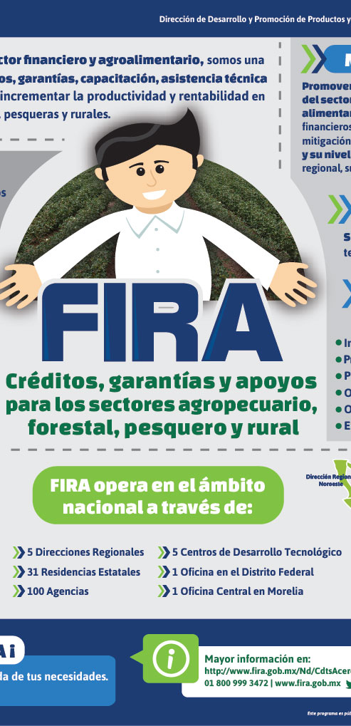

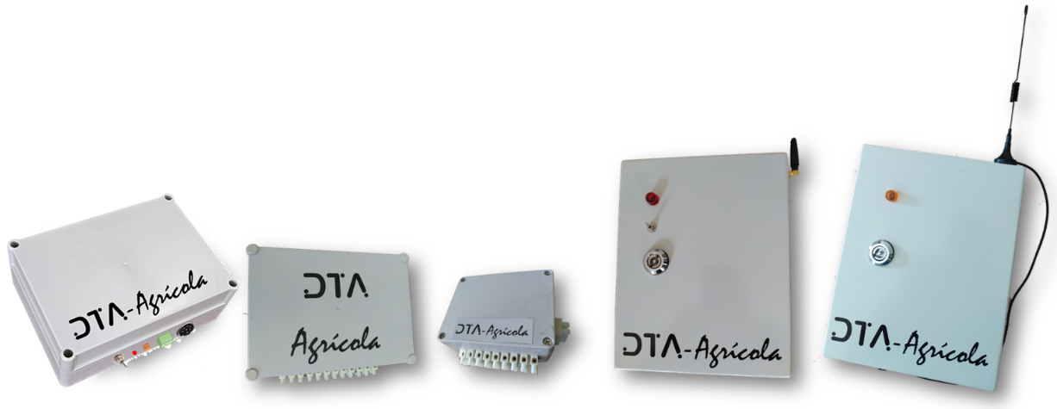
Apoyo FIRA
$ 688,374.00 MXN
Monto total
$ 860,467.50 MXN
28 Productores
Notes:
PivotControl: Control de pivotes.
PivotMonitor: Monitoreo de pivotes (versión Lite).
DripControl : Control de riego estacionario.
PumpControl: Control de bombas.

Slide 13
0.009%
28 Productores
Notes:
PivotControl: Control de pivotes.
PivotMonitor: Monitoreo de pivotes (versión Lite).
DripControl : Control de riego estacionario.
PumpControl: Control de bombas.

Slide 14
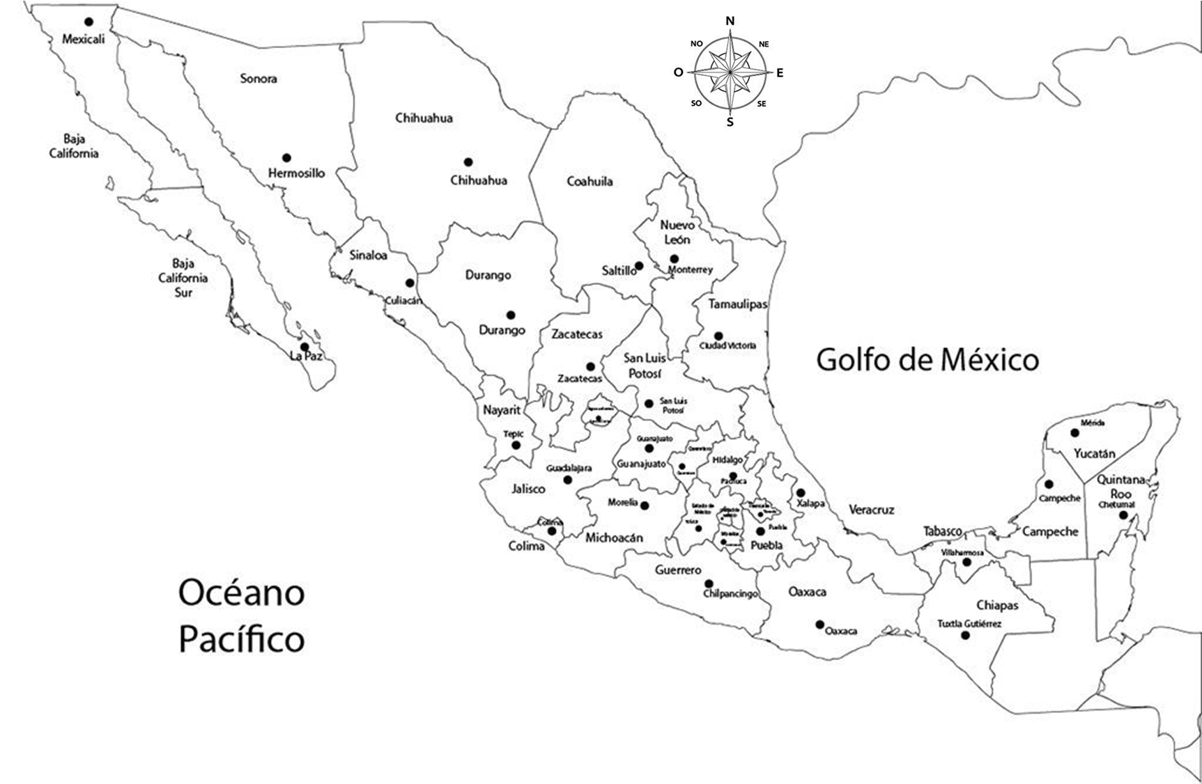



Proyección de adopción de nuestra tecnología
Notes:
PivotControl: Control de pivotes.
PivotMonitor: Monitoreo de pivotes (versión Lite).
DripControl : Control de riego estacionario.
PumpControl: Control de bombas.

Slide 15








https://dtaamerica.com/dta-agricola
contact@dtaamerica.com
https://www.facebook.com/dtaagricola
52 625 152 3176
Notes:
GRACIAS!!!

